Slide 1

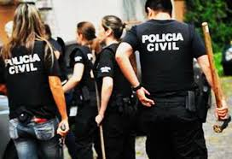
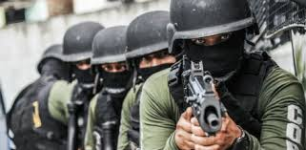


OPERAÇÃO DESMONTE II
PCPE - DINTER 2 – 26º DESEC
25ª DELEGACIA DE HOMICIDIOS / 12ª DELEGACIA DE POLÍCIA DE REPRESSÃO AO NARCOTRÁFICO

Slide 2

OPERAÇÃO DESMONTE II
GERAL
Início investigações: Abril de 2017
Local do Fato: Petrolina/PE.
Área da ação: Petrolina-PE, Casa Nova -BA
Delegado: Magno Neves e Dark Blacker
Total de Presos: 06
Local Prisão: Petrolina/PE / Casa Nova-BA

Slide 3
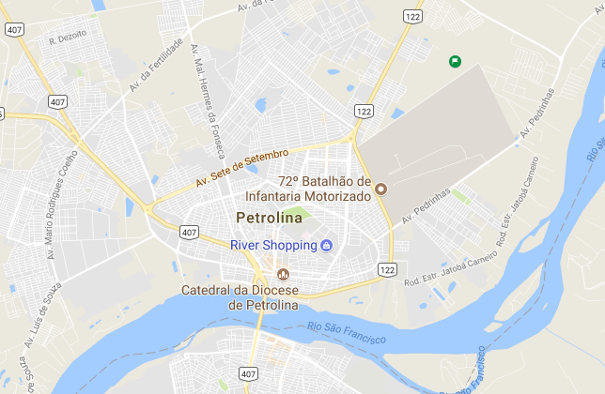
OPERAÇÃO DESMONTE II
ÁREA DE AÇÃO
Petrolina-PE

Slide 4
OPERAÇÃO DESMONTE II
A operação DESMONTE II teve como objetivo atuar na redução do tráfico de entorpecentes na cidade de Petrolina. A operação buscou concluir um trabalho de investigação iniciado com a Operação Desmonte I, que ocorreu em 2017 e prendeu uma organização criminosa que atuava no tráfico de drogas e homicídios na região.
Nessa nova fase da DESMONTE, o foco foi finalizar o trabalho e retirar das ruas traficantes contumazes. A Operação Desmonte II já contava com três alvos presos por tráfico de drogas e outros delitos. Com a deflagração foram cumpridos sete mandados de buscas e três de prisão, fruto de uma relevante investigação para a cidade.

Slide 5
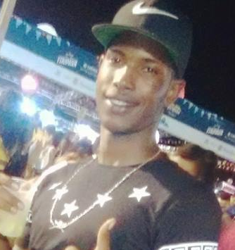
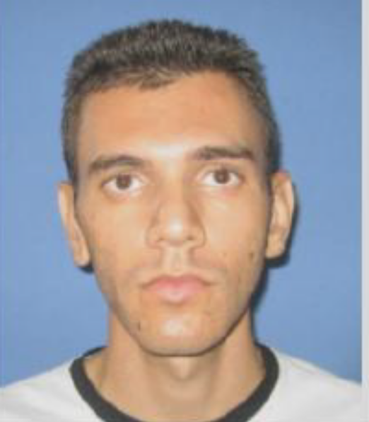
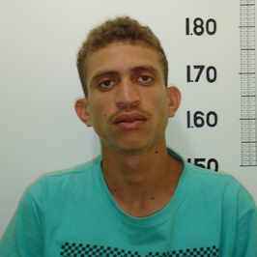
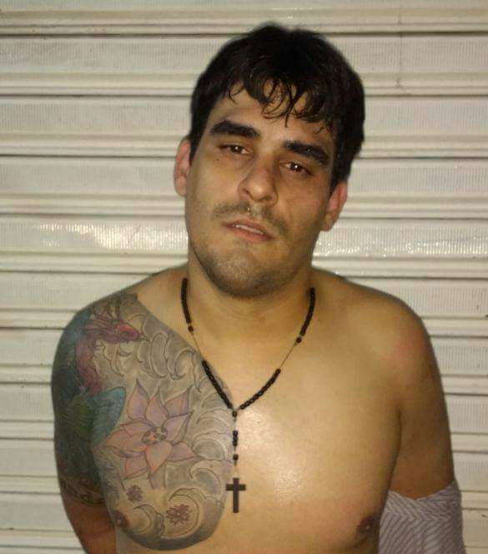
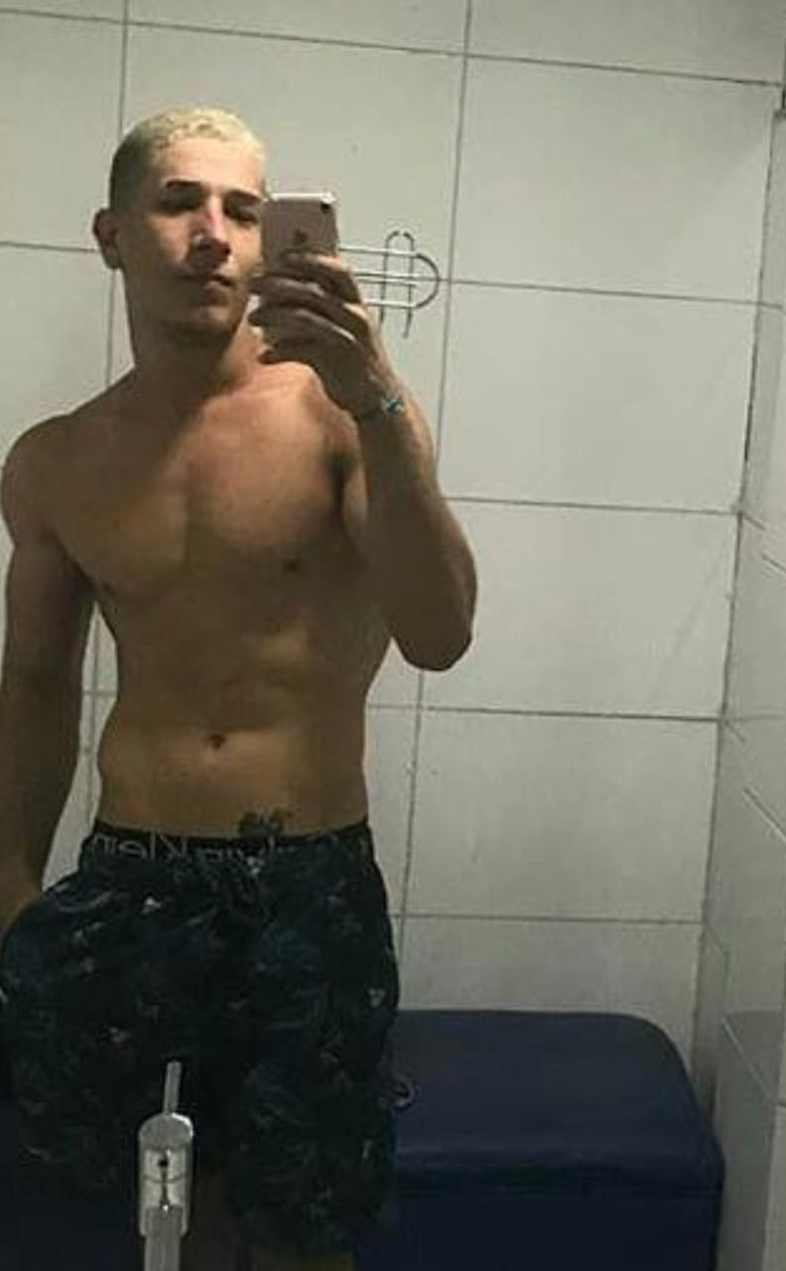
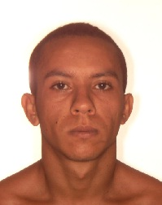
DIAGRAMA DE VÍNCULOS

Slide 6
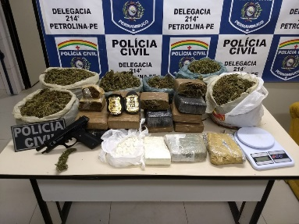

OPERAÇÃO DESMONTE II
ERICK FERNANDO DE SOUZA ALVES (MIAU)
Atualmente preso do Presídio Dr. Edvaldo Gomes, Erick Fernando (Miau) figurou na Operação Desmonte I. Em novembro de 2017 a polícia civil realizou a apreensão de 17kg de maconha, 431g de pasta base de cocaína, 470g de cocaína pronta para consumo, 788g de crack e uma arma de fogo falsa pertencente ao alvo.
Local do fato: Petrolina/PE
Prisão: Presídio Dr. Edvaldo Gomes – Petrolina/PE

Slide 7
OPERAÇÃO DESMONTE II
THOMÁS MENEZES TORRES DO NASCIMENTO (BOI)
Traficante, atuava com a venda de entorpecentes na cidade de Petrolina através de um “disk drogas”. O cliente solicitava o entorpecente por telefone e Thomás realizava a entrega no local determinado.
Local do fato: Petrolina/PE
Prisão: Conjunto Penal de Juazeiro – O alvo foi preso em flagrante ao tentar roubar um caixa eletrônico .

Slide 8
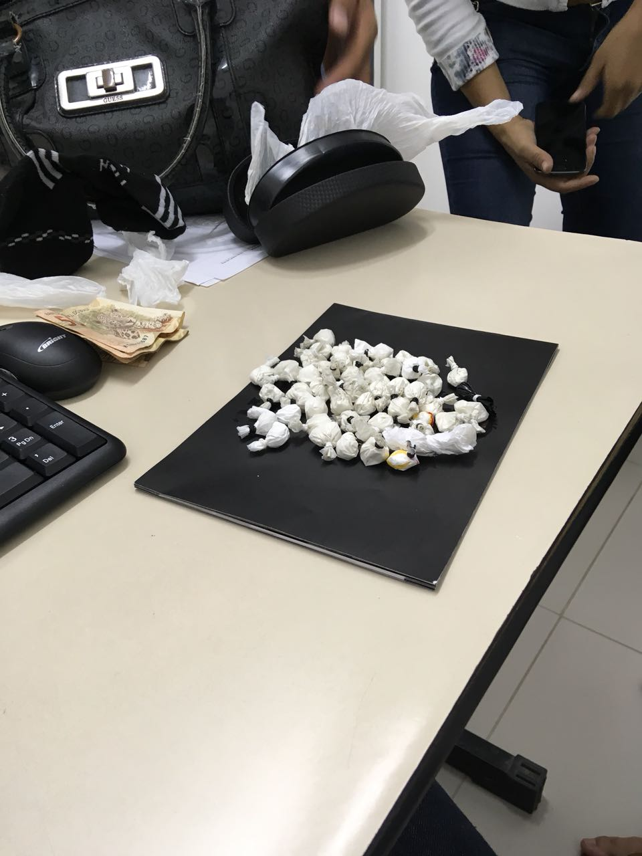
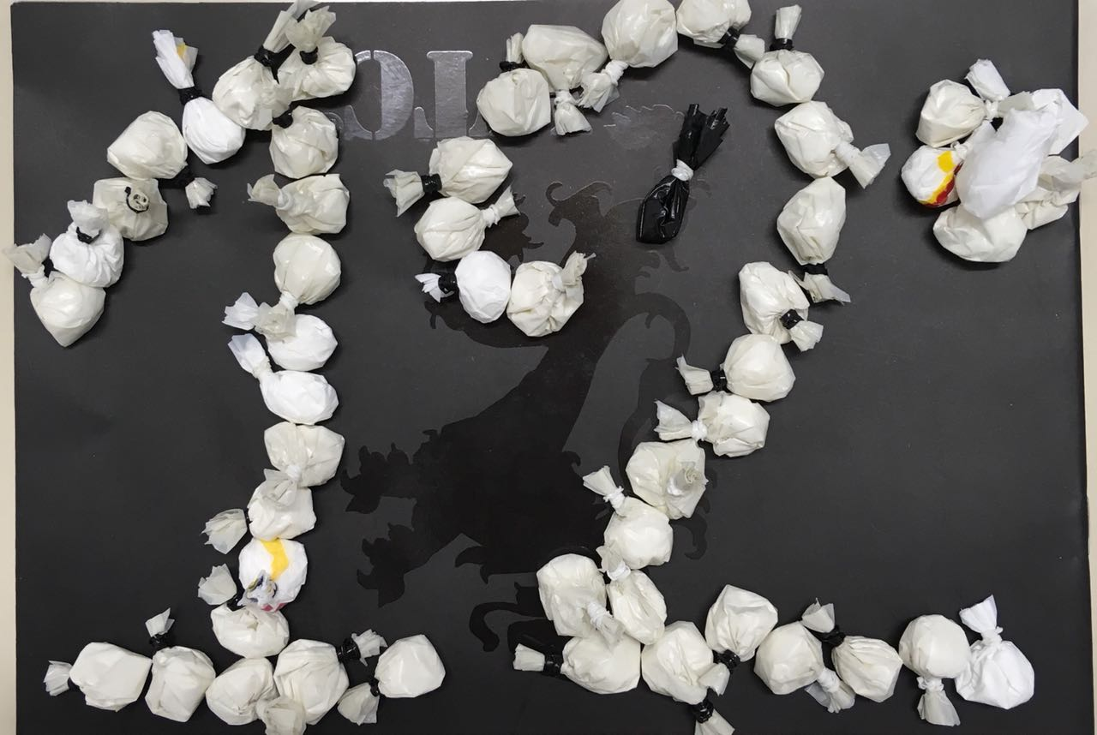
OPERAÇÃO DESMONTE II
MAGNILSON DE OLIVIERA PEREIRA
Parceiro de Thomás na venda de entorpecentes também era o responsável pelo “disk drogas” com foco nos bairros Rio Corrente e COHAB São Francisco. Magnilson foi preso em flagrante pela equipe da 12ª Delegacia de Polícia de Repressão ao Narcotráfico em 13 de abril de 2018.
Local do fato: Petrolina/PE.

Slide 9
OPERAÇÃO DESMONTE II
CARLOS HENRIQUE OLIVEIRA MEDRADO -GALEGO
Parceiro de Thomás e Magnilson na venda de entorpecentes também era o responsável pelo “disk drogas” , sua área de atuação era o centro de Petrolina , principalmente comércio. O alvo residia próximo a Igreja Catedral, o que facilitava a comercialização.
Local do fato: Petrolina/PE.

Slide 10
OPERAÇÃO DESMONTE II
LEIRILTON DE ARAUJO SANTOS
Identificado como fornecedor de entorpecentes para Tomaz e seus parceiros. Leirilton é motorista de transporte alternativo, o que facilitava o transporte das mercadorias ilícitas. Com a prisão do alvo foram apreendidas uma arma de fogo calibre 765, Taurus, uma van , um veículo corolla e R$20.800,00 em espécie.
Local do fato: Petrolina/PE e Casa Nova-BA.

Slide 11
OPERAÇÃO DESMONTE II
JUNIOR MURILO PEREIRA DA SILVA
Traficante da cidade de Petrolina auxiliava o grupo fornecendo entorpecentes que posteriormente eram revendidos pelo “Disk droga”. O alvo comercializava maconha, crack e cocaína na cidade de Petrolina.
Local do fato: Petrolina/PE.

Slide 12
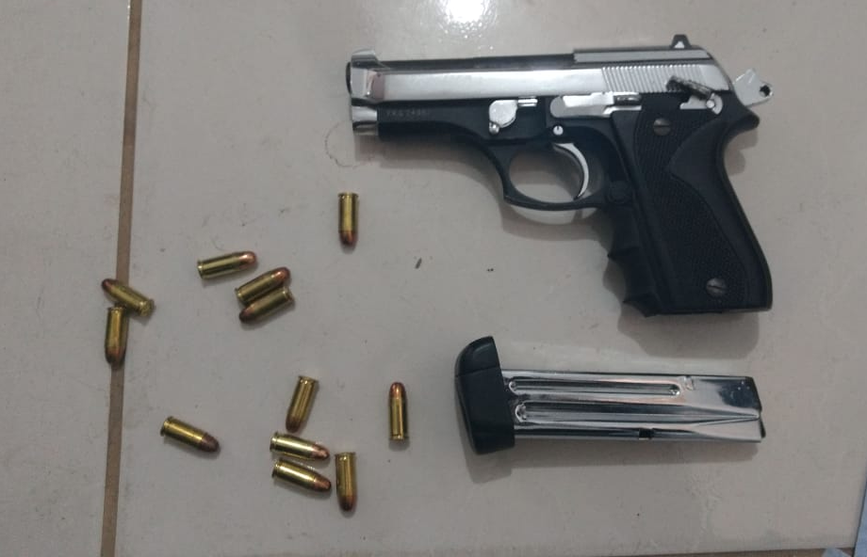
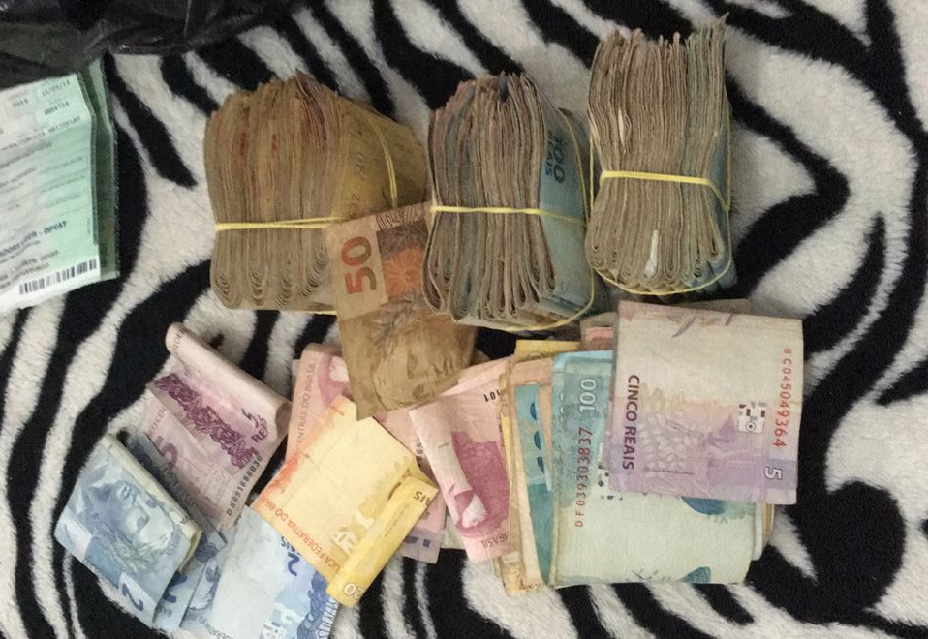
OPERAÇÃO DESMONTE II
APREEENSÕES
MATERIAL/OBJETO | QUANTIDADE
CRACK | 788g
COCAÍNA | 506 g
PASTA BASE | 431 g
MACONHA | 17 kg
PISTOLA 765 | 01
MUNIÇÕES | 12
SIMULACRO DE ARMA DE FOGO | 01
DINHEIRO | R$20.800
VEÍCULOS | 02

Slide 13

OPERAÇÃO DESMONTE II
APREEENSÃO REALIZADA EM 2017
MATERIAL PERTENCIA AO ALVO ERICK FERNANDO (MIAU)

Slide 14
OPERAÇÃO DESMONTE II
APREEENSÃO
APREEENSÃO REALIZADA COMO ALVO MAGNILSON

Slide 15
OPERAÇÃO DESMONTE II
APREEENSÕES
APREEENSÃO REALIZADA COMO ALVO LEIRILTON

Slide 16


DIRETORIA INTEGRADA INTERIOR 2/ DINTER 2

